Slide 1


Основы информационной
безопасности
Фамилия Имя Отчество
должность контакты

Slide 2

Содержание
Базовые понятия в сфере ИБ
Понятие компьютерной атаки: угрозы, уязвимости, ущерб и потери
Направления обеспечения ИБ
Теоретическая модель компьютерной безопасности
Субъектно-объектная модель
Методы обеспечения ИБ в современных КС
Актуальность технологий AI/ML в сфере ИБ

Slide 3


Что такое информация?
«Физики»
«Лирики»
$I\left(X\right)=−logP_{X}$(X)
Информация - све­де­ния (со­об­ще­ния, дан­ные) не­за­ви­си­мо от фор­мы их пред­став­ле­ния
Информация – сведения, которые должны снять в большей или меньшей степени существующую до их получения неопределенность у получателя, пополнив систему его понимания объекта
Ценность информации зависит от времени (хороша ложка к обеду)
Информация не может существовать без носителя

Slide 4
Среда обитания информации – информационная сфера
Субъекты информационных отношений
Отношения в информационной сфере
`
Информация
Информационная инфраструктура
Информационное пространство

Slide 5


Что такое безопасность?
Безопасность – состояние системы, при котором:
Она сама не является источником негативных факторов (и для себя, и для среды)
Она способна противостоять негативным факторам

Slide 6
Пример информационной сферы
Коммерческое предприятие
Собственники, руководители, сотрудники, контрагенты
Субъекты
Коммерческая тайна, персональные данные, финансовая информация, инсайдерские сведения
Отношения
Бизнес-процессы
Информация
Серверы, активное сетевое оборудование, рабочие станции, сети передачи данных и пр.
Информационная инфраструктура

Slide 7
Иерархия понятий
Свойство произвольной системы противостоять негативным факторам и не являться их источником
Безопасность
Безопасность в информационной сфере (субъекта, инфраструктуры, отношений, информации)
Информационная безопасность
Безопасность в компьютерной системе (часть автоматизированной системы без человека)
Компьютерная безопасность

Slide 8



Что такое компьютерная система с точки зрения КБ?
Компьютерная система
=
Информация
+
Инструменты обработки информации
конфиденциальность
целостность
Свойства безопасности информации
доступность

Slide 9
Содержание
Базовые понятия в сфере ИБ
Понятие компьютерной атаки: угрозы, уязвимости, ущерб и потери
Направления обеспечения ИБ
Теоретическая модель компьютерной безопасности
Субъектно-объектная модель
Методы обеспечения ИБ в современных КС
Актуальность технологий AI/ML в сфере ИБ

Slide 10
Составные части атаки
Источник угрозы - субъект (физическое лицо, материальный объект или физическое явление), являющийся непосредственной причиной возникновения угрозы безопасности информации
Угроза (безопасности информации) - совокупность условий и факторов, создающих потенциальную или реально существующую опасность нарушения безопасности информации
Уязвимость (информационной системы) - свойство информационной системы, обусловливающее возможность реализации угроз безопасности обрабатываемой в ней информации
Активы - все, что имеет ценность для организации и находится в ее распоряжении
Ущерб - отрицательные последствия, возникающие вследствие причинения вреда активам

Slide 11

Составные части атаки
Окружающая среда
(существует вне объекта защиты)
Объект защиты
Ущерб
Угроза
Уязвимость
Актив
Источник угрозы
Потери
Владелец актива

Slide 12
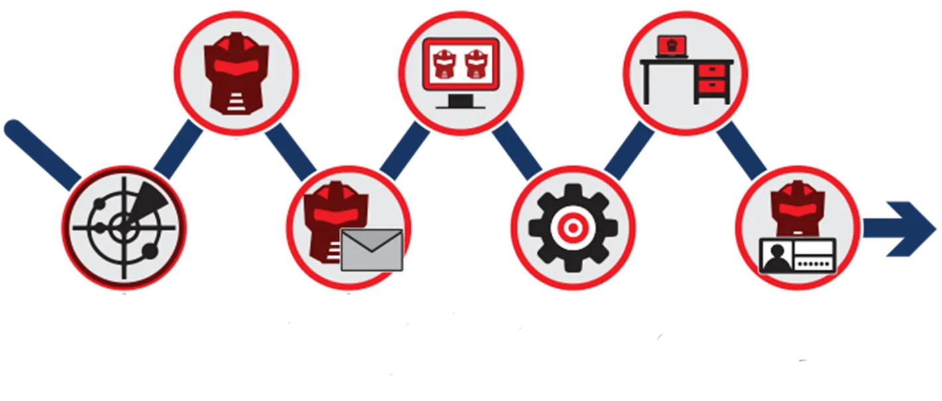
Отличие ущерба и потерь
Ущерб – любые отрицательные последствия в результате реализации каждой угрозы
Потери – это нарушение или сбой в бизнес-процессе, который можно измерить в финансовых или иных величинах. Не каждая атака завершается потерями
Комплексная атака может включать эксплуатацию многих уязвимостей при этом потери будут вызваны лишь на финальном шаге:
Вооружение
Реализация
Управление
Подбор инструментария для атаки
Успешное выполнение инструментария атаки в атакуемой системе
Получение удаленного доступа со стороны злоумышленника
Разведка
Доставка
Установка
Вредоносные действия
Определение цели и ее уязвимых мест
Внедрение инструментария атаки в объект защиты
Размещения полного спектра инструментов атаки в системе
Реализация целей атаки злоумышленником

Slide 13


Появление уязвимостей в системе
Ошибка в процессе разработки
Пример: переполнение буфера
Кода
Ошибка в процессе настройки
Пример: пароль по умолчанию
Конфигурации
Уязвимость
Ошибка в процессе проектирования системы
Пример: не предусмотрено разграничение доступа к данным
Архитектуры
Ошибка в организации процесса защиты
Пример: отсутствие пропускного режима на объекте
Организационная

Slide 14
Прочие важные понятия
+
Потери
=
Угроза
Риск
+
=
Угроза
Угроза
Модель угроз
+
+
=
Угроза
Уязвимость
Актив
Сценарий атаки
+
+
=
Угроза
Уязвимость
Актив
Атака
+
Ущерб
=
Атака
Инцидент

Slide 15
Содержание
Базовые понятия в сфере ИБ
Понятие компьютерной атаки: угрозы, уязвимости, ущерб и потери
Направления обеспечения ИБ
Теоретическая модель компьютерной безопасности
Субъектно-объектная модель
Методы обеспечения ИБ в современных КС
Актуальность технологий AI/ML в сфере ИБ

Slide 16
Уровни обеспечения информационной безопасности
Законодательный уровень
законы, требования, ответственность (в том числе уголовная), ведомственные структуры
Воля руководства: цели, задачи, ресурсы (если повезет).
Стратегические процессы управления ИБ
Административный уровень
Безопасность не продукт, а процесс.
Ежедневная рутина: контроль, учет, анализ, обучение и пр.
Тактические процессы управления ИБ
3
Процедурный уровень
Средства проактивной защиты
Средства обнаружения признаков инцидентов
Средства автоматизации других уровней
Оперативные процессы управления ИБ
4
Программно-технический уровень

Slide 17
Законодательный уровень
Разработка мер, регламентирующих информационные отношения
Определение видов защищаемой информации
Определение понятий компьютерных преступлений, а также карательных мер за их совершение
Разработка мер по повышению образованности общества в сфере ИБ

Slide 18
Общая структура нормативно-правовых актов РФ
Конституция РФ
Международные соглашения (ратифицированные РФ)
Федеральные конституционные законы РФ
Федеральные законы
Законы субъектов РФ
Указы и распоряжения Президента РФ
Постановления Правительства РФ
Ведомственные нормативные правовые акты

Slide 19
Административный уровень
Формулировка основного документа – политики безопасности
Формирование управленческих решений, направленных на защиту информации
Определение общей стратегии организации в области информационной безопасности
Отражение отношения высшего руководства предприятия к вопросу обеспечения ИБ

Slide 20


Политика безопасности
Политика — общее руководство для действий и принятия решений, которое облегчает достижение целей. Политика направляет действие на достижение цели или выполнение задачи. Путём установления направлений, которым нужно следовать, она объясняет, каким образом должны быть достигнуты цели. Политика оставляет свободу действий.
Политика безопасности:
Цели и задачи в области ИБ
Принципы и условия их достижения

Slide 21

Процедурный уровень обеспечения ИБ
Стратегические процессы обеспечения ИБ
Принять общие решения о структуре системы защиты
Управление персоналом
Управление рисками ИБ
Управление инцидентами ИБ
Управление активами
Контроль соответствия требованиям ИБ
Тактические процессы обеспечения ИБ
Своевременно подстроить конфигурацию системы под изменения
Контроль защищенности
Управление СрЗИ
Управление обновлениями
Управление доступом
Управление событиями ИБ

Slide 22
Программно-технический уровень, стратегии защиты
Стадии атаки
Подготовка
Реализация
Нанесение ущерба
Цель: получить доступ и закрепиться
Цель: научиться манипулировать процессами обработки информации
Цель: нарушить свойства информационного актива
t
Цель: не допустить эксплуатацию уязвимости
Цель: обнаружить признаки инцидента и вовремя отреагировать
Цель: восстановить пострадавшие активы
Проактивная защита
Активная защита
Реактивная защита
Стратегии защиты

Slide 23
Программно-технический уровень обеспечения ИБ
Система управления ИБ
Управление персоналом
Управление рисками ИБ
Управление инцидентами ИБ
Управление активами
Контроль соответствия требованиям ИБ
Тактические процессы обеспечения ИБ
Контроль защищенности
Управление СрЗИ
Управление обновлениями
Управление доступом
Управление событиями ИБ
Оперативные процессы обеспечения ИБ
Обеспечение целостности
Регистрация событий ИБ
Контроль подключения устройств
Идентификация и аутентификация субъектов доступа
Предотвратить, обнаружить или устранить последствия инцидента ИБ
Обеспечение непрерывности функционирования
Защита от вредоносного кода
Обеспечение сетевой безопасности
Криптографическая защита

Slide 24
Содержание
Базовые понятия в сфере ИБ
Понятие компьютерной атаки: угрозы, уязвимости, ущерб и потери
Направления обеспечения ИБ
Теоретическая модель компьютерной безопасности
Субъектно-объектная модель
Методы обеспечения ИБ в современных КС
Актуальность технологий AI/ML в сфере ИБ

Slide 25
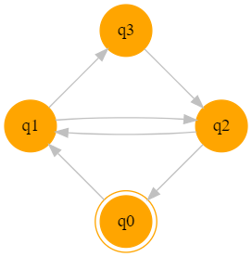
Модель компьютерной системы
T = (t₀,…,t_{n},…) – линейно-упорядоченное множество моментов состояний компьютерной системы (дискретное время)
Q = {q₀,q₁, ….} – счетное множество состояний системы
W(q,t) : QxT→Bool(Q) – преобразование состояний системы
q₀ – начальное состояние системы
q_{t} – состояние системы в момент времени t
(Q, q₀, W, T) –модель КС

Slide 26
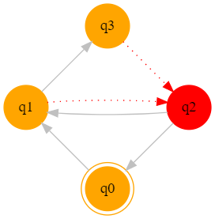
Модель безопасности компьютерной системы
f – условие перехода. q_{t+1} ∈ W(q _{t}) iff f (q_{t},q_{t+1}) – истина
g: Q → {0,1} – критерий безопасности состояния КС
(Q,q₀,W,T,f,g) – модель безопасности компьютерной системы

Slide 27
Основная теорема безопасности
Модель безопасности КС – формальное описание функционирования реальной КС
Задача модели: определить f и g, а также требования к q₀, чтобы в результате ∀q_{t} g(q_{t}) = 1, т.е. все состояния остаются безопасными
Основная теорема безопасности:
K=(Q,q₀,W,T,f,g), q_{t+1} ∈ W(q_{t}) iff f(q_{t},q_{t+1})=истина, g(q₀) = 1. Тогда ∀t>t₀ g(q_{t}) =1
Доказательство теоремы подтверждает, что для данной модели безопасности сохраняется свойство безопасности во всех доступных состояниях

Slide 28
Содержание
Базовые понятия в сфере ИБ
Понятие компьютерной атаки: угрозы, уязвимости, ущерб и потери
Направления обеспечения ИБ
Теоретическая модель компьютерной безопасности
Субъектно-объектная модель
Методы обеспечения ИБ в современных КС
Актуальность технологий AI/ML в сфере ИБ

Slide 29
Понятие субъекта
Субъекты (представление пользователя)
Пользователь не работает в системе напрямую, а использует посредников – субъекты
Физическое воплощение субъекта зависит от типа КС
S₁
S₂

Slide 30
Понятие объекта
Объекты (контейнеры данных)
O₁
Вся информация в компьютерной системе хранится или обрабатывается в контейнерах – объектах
Компьютерная система работает не с семантической информацией, а синтаксисом ее контейнера
Физическое воплощение объекта также зависит от типа КС
O₂
O₃

Slide 31
Поток и доступ
Объект-источник
Субъекты могут переносить информацию из одного объекта в другой – формируя поток
Субъекты могут приносить информацию извне (отсутствует объект-источник) или переносить информацию за пределы КС (отсутствует субъект-получатель)
Формирование информационного потока – доступ субъекта к объекту (источнику, получателю)
O₁
Доступ
S₁
Поток
Доступ
O₂
Объект-получатель

Slide 32
Примеры
Тип КС | Субъекты | Объекты
Процессор | Текущий поток исполнения | Регистры, виртуальная память, прерывания
Операционная системы | Процессы | Файлы, сокеты, именованные каналы, сигналы, окна
Локальная вычислительная сеть | Сетевые сервисы | Сетевые сервисы
Облако | Экземпляры сервисов | Вычислительные узлы, узлы хранения, узлы доступа

Slide 33
Содержание
Базовые понятия в сфере ИБ
Понятие компьютерной атаки: угрозы, уязвимости, ущерб и потери
Направления обеспечения ИБ
Теоретическая модель компьютерной безопасности
Субъектно-объектная модель
Методы обеспечения ИБ в современных КС
Актуальность технологий AI/ML в сфере ИБ

Slide 34
От общего к частному
Информационная безопасность – безопасность в информационной сфере
Информационная безопасность предприятия – безопасность бизнес-процессов
На этих уровнях:
Субъекты одушевленные (люди, организации, общество)
Информация обладает смыслом и ценностью для субъектов
Безопасность бизнес-процессов – корректное взаимодействие субъектов процессов и информации с использованием информационной инфраструктуры
На этом уровне:
Субъекты неодушевленные (процессы)
Информация определяется параметрами носителя, а не содержимым
Безопасность информационной инфраструктуры – корректные доступы субъектов к объектам и формирование информационных потоков между объектами

Slide 35




Проблема перехода
Бизнес процесс
Составляет
Отправляет на согласование
Иванов И.И.
Петров П.П.
Договор
Компьютерная система
Winword.exe
1.docx
Re: согласование договора.msg
outlook.exe

Slide 36


Проблема перехода
Бизнес процесс
Составляет
Отправляет на согласование
Иванов И.И.
Петров П.П.
Договор
Компьютерная система
Winword.exe
1.docx
Re: согласование договора.msg
outlook.exe
А это точно Иванов И.И. печатает?
А тут точно договор?
А это точно Петров П.П получил? И только он?

Slide 37
Связь человека и субъекта КС
Идентификация - действия по предоставлению субъектам и объектам доступа идентификаторов и (или) по сравнению предъявляемого идентификатора с перечнем присвоенных идентификаторов
Аутентификация - проверка принадлежности субъекту доступа предъявленного им идентификатора; подтверждение подлинности
=
S₁

Slide 38
Связь человека и субъекта КС
Контроль целостности – слежение за неизменностью контролируемых объектов (субъектов) – белый список ПО и оборудования (управление съемными носителями)
Обнаружение вредоносного ПО – выявление ПО, пытающегося получить несанкционированный доступ к информации, ресурсам системы и нанести ущерб путем копирования, модификации или блокирования информации – черный список ПО
→
S₁
S_{e}

Slide 39
Ограничение доступа
Авторизация – предоставление субъекту прав на доступ, а также предоставление доступа в соответствии с установленными правами на доступ
Политика управления доступом - совокупность правил, подлежащих реализации и регламентирующих предоставление доступа между компонентами среды функционирования Примечание: В качестве компонента среды функционирования, как правило, рассматривается объект или субъект доступа
S₁
O₁

Slide 40
Контроль информационных потоков
Межсетевое экранирование – управление информационными потоками между сетевыми сервисами на основе сетевых атрибутов объектов
Системы обнаружения вторжений – выявление информационных потоков, направленных на эксплуатацию уязвимостей компонентов КС
Предотвращение утечек информации – классификация передаваемой информации и сопоставление с правилами пересылки информации
Защита от нежелательной корреспонденции - классификация получаемой информации и блокирование бесполезной или вредной информации (спама)
O₁
O₂

Slide 41
Обеспечение конфиденциальной передачи
Стеганография – сокрытие факта передачи информации
Защищенные виртуальные частные сети – криптографическая защита передаваемой информации
O₁
O₂

Slide 42
Выявление инцидентов ИБ
Регистрация событий безопасности – протоколирование доступов или потоков с целью дальнейшего восстановление изменения состояний системы
Анализ событий безопасности – интерпретация событий ИБ с целью выявления признаков инцидентов ИБ (обнаружение небезопасного состояния)

Slide 43
Если вовремя не выявили…
Резервное копирование и восстановление информации – создание резервных копий информационных активов с возможностью их восстановления в случае нарушения целостности или доступности
Обеспечение отказоустойчивости – применение архитектур систем, способных противостоять развитию критических отказов из дефектов и повреждений
Ущерб

Slide 44
Содержание
Базовые понятия в сфере ИБ
Понятие компьютерной атаки: угрозы, уязвимости, ущерб и потери
Направления обеспечения ИБ
Теоретическая модель компьютерной безопасности
Субъектно-объектная модель
Методы обеспечения ИБ в современных КС
Актуальность технологий AI/ML в сфере ИБ

Slide 45
Применение методов ИИ в ИБ
Классификация
Пользователи (непрерывная аутентификация)
Информация (классификация содержимого контейнеров)
Сетевые узлы (выявление вредоносных узлов)
Выявление аномалий
Поиск признаков инцидентов ИБ в событиях
Обнаружение вредоносных субъектов
Обнаружение скрытых каналов утечки
Обучение с подкреплением
Активное противодействие злоумышленнику

Slide 46
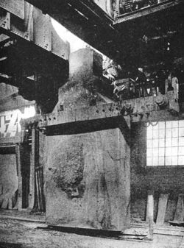
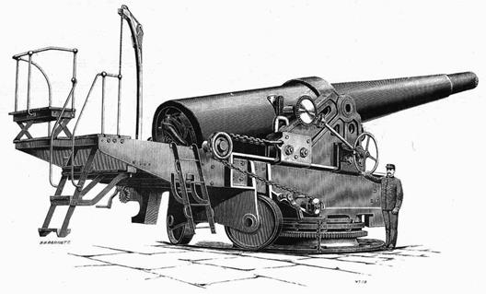
Примеры применения ИИ в ИБ
Атака
маскировка, адаптация зловреда
интеллектуальный подбор данных
фишинг
DeepFake
RL для определения тактики атаки
Оборона
продвинутый мониторинг и анализ
распознавание 0-day атак
форензика
реагирование
RL для определения защитных мер

Slide 47
Сбор информации (crawlers, scrappers)
OSINT (социальные сети, новости, сайты, форумы)
поиск информации об уязвимостях ПО, системы, объекта
Сбор данных для DeepFake (текст, видео, аудио)
анти-OSINT
Поиск сведений об уязвимости (ПО, системы, объекта)
Выявление опасного для предприятия или человека контента
Распознавание информационной атаки на предприятие
Распознавание злонамеренной активности (подготовка атаки APT группировки)

Slide 48
Моделирование (генерация) информации
Существенные технологические успехи, например, GPT-3 от OpenAI
Фейки (фишинг, cайты, DGA)
Фейковые чат-боты
Обфускация
Создание «искажающего» контента
Интеллектуальный подбор (пароль, URL)
Honey-pots (ловушки)
Обфускация
Создание сложных паролей

Slide 49
Анализ трафика
Распознавание структуры сети
Определение состава и версий программного обеспечения (подбор уязвимостей)
сотрудники, отделы, отношения, …
Распознавание зловредов в трафике
Реверс-инжениринг неизвестных протоколов (структура взаимодействия, C&C язык)
Выявление автоматически сгенерированных доменных имен для “domain fluxing”, используемых ботнетами

Slide 50
Анализ и защита кода
Поиск информации об уязвимостях в открытых источниках
Интеллектуальный анализ открытого кода (и, если доступен, закрытого)
Анализ кода, тестирование
Рекомендации по повышению защищенности кода
Автоматизация написания защищенного кода

Slide 51
Поведенческий анализ
Определение пользователей, склонных поддаться фишинговой атаке, формирование правил эффективной атаки
Повышение эффективности фейкового чат-бота
Выявление злонамеренного или опасного поведения
Дополнительная идентификация
Анализ эмоций

Slide 52
Базы знаний, Threat Intelligence
MITRE, CVE, CWE, CAPEC, БДУ ФСТЭК, …
определение новых, неизвестных способов атаки (0-day),
автоматизация атаки
Парсинг источников (сайты, форумы, каналы в мессенджерах)
Поиск информации об уязвимостях
Мониторинг активности APT групп
Автоматизация защиты (SOAR)
Обогащение информации об инцидентах
Ретроспективная корреляция (форензика)

Slide 53
Спасибо за внимание!

